Slide 1
POLIGON
Wa Ode Nurhaidar, ST., M.Sc

Slide 2
PENGERTIAN POLIGON
Poligon adalah bidang yang terbentuk dari banyak garis-garis yang biasanya lebih dari lima (Oxford, 1987).
Poligon = segi banyak yang sering digunakan dalam pengadaan kerangka dasar pemetaan karena sifatnya yang fleksibel dan kesederhanaan hitungannya.
Fleksibel = pengukuran poligon dapat mengikuti berbagai bentuk medan pengukuran, mulai dari yang paling sederhana seperti segitiga; hingga bentuk kompleks.

Slide 3
Brinker et.al (1996) mendefinisikan poligon sebagai serangkaian garis berurutan yang jarak dan arahnya telah ditentukan dari pengukuran .
Tetapi istilah penentuan serangkaian garis atau titik-titik yang jarak dan arahnya telah diukur disebut juga sebagai traverse.
Dalam Petunjuk Teknis PMNA/KBPN 3/97, istilah poligon digunakan sebagai salah satu metode terrestrial dalam penentuan posisi titik di permukaan bumi

Slide 4
Jadi, baik poligon maupun traverse merupakan istilah yang identik.
Dimana:
Bentuk poligon adalah bentuk traverse
metoda poligon adalah metoda traverse
pengukuran poligon adalah pengukuran traverse.
Praktisi-praktisi di Indonesia, istilah poligon lebih sering digunakan sehingga, selanjutnya yang dimaksud poligon sama dengan traverse.

Slide 5
KONSISTENSI JARAK DAN SUDUT
Pengukuran poligon merupakan rangkaian pengukuran sudut dan jarak yang keduanya harus konsisten dalam hal ketelitiannya.
Instrumen yang digunakan pada pengukuran jarak hendaknya mememiliki ketelitian yang sepadan dengan instrumen sudutnya.
Sebaliknya jika ketelitian kedua alat itu tidak sepadan, maka pengukuran tidak konsisten.

Slide 6
Untuk menghitung kesepadanan antara instrumen pengukur jarak, dihitung dengan cara sebagai berikut:
σ ɵ = σ L / L
atau
σ L = σ ɵ/ L
Keterangan:

Slide 7
Misal:
Pengukuran sudut poligon dengan teodolit ketelitian 5”. Tentukan besar kesalahan jarak maksimum jika jarak yang dikukur 50m dan 100m!
5” = 5” x 1/206264.806 radian = 1/ 41253 radian
Untuk jarak 50m = 50m x 1/41253 = 1,2 mm
Untuk jarak 100m = 100m x 1/41253 = 2,4 mm

Slide 8
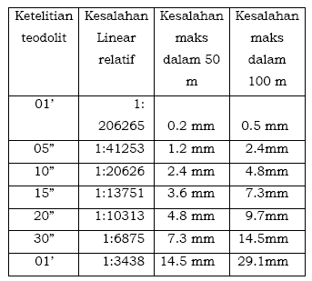
Tabel. Konsistensi Ketelitian Jarak terhadap ketelitian sudut

Slide 9
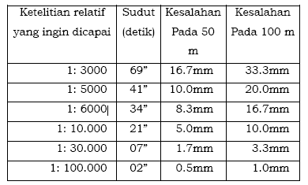
Hubungan antara berbagai ketelitian relatif yang hendak dicapai dengan ketelitian sudut dan jarak tersaji
Tabel. Konsistensi Ketelitian Relatif terhadap sudut dan jarak

Slide 10
Contoh:
Dinginkan ketelitian relatif 1: 5000
Maka ketelitian sudut = 1/5000 x (206265”) = 41”.
dan ketelitian jarak dalam 50 m = 1/5000 x (50 m) = 10 mm
Implikasinya :
untuk dapat menggapai ketelitian relatif 1 : 5000, paling tidak, digunakan teodolit T-1 dan meteran baja, ketelitian tersebut tidak mungkin dicapai jika digunakan T-0 (ketelitian lebih kasar dari 41”) atau meteran fiber (ketelitian lebih kasar 10 mm).

Slide 11
Contoh:
Dinginkan ketelitian relatif 1: 5000
Maka ketelitian sudut = 1/5000 x (206265”) = 41”.
dan ketelitian jarak dalam 50 m = 1/5000 x (50 m) = 10 mm
Implikasinya :
untuk dapat menggapai ketelitian relatif 1 : 5000, paling tidak, digunakan teodolit T-1 dan meteran baja, ketelitian tersebut tidak mungkin dicapai jika digunakan T-0 (ketelitian lebih kasar dari 41”) atau meteran fiber (ketelitian lebih kasar 10 mm).

Slide 12
HITUNGAN POLIGON
Perhitungan poligon dapat dihitung dengan metoda :
Bowditch
Transit
Grafis
kuadrat terkecil

Slide 13
Metoda Bowditch biasa disebut juga metoda kompas (Duggal, 1996), sangatlah populer dan banyak digunakan oleh surveyor dalam meratakan hasil-hasil pengkuran poligon.
Asumsinya:
ketelitian sudut dan jarak pengukuran konsisten
pengukuran menggunakan instrumen sudut dan jarak yang ketelitiannya sepadan
jika digunakan teodolit ketelitian ±5”, ketelitian alat ukur jarak yang digunakan haruslah ±2 mm untuk jarak 100 m
jika digunakan teodolit ketelitian 30”, ketelitian alat ukur jarak yang digunakan haruslah ±15 mm untuk jarak 100 m.

Slide 14
Pada prakteknya, sering menggunakan teodolit yang lebih teliti dibandingkan ketelitian alat ukur jarak, misalnya digunakan teodolit T-2 yang memiliki ketelitian ±1” , sementara pengukuran jarak dengan meteran ketelitian ±1 cm.
Maka kedua instrumen tersebut tidaklah konsisten.
Dengan metode bowditch perataannya menjadi kurang tepat karena asumsi kesepadanan alat tidak terpenuhi.
Secara logis, pengukuran sudut dengan instrumen yang lebih teliti harus dipertahankan dibandingkan dengan jaraknya pada saat meratakan hasilnya. Sebagai alternatif, ada metoda lain selain bowditch yaitu metoda transit (Duggal, 1996) yang lebih mempertahankan sudut daripada jaraknya.

Slide 15
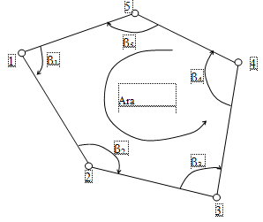
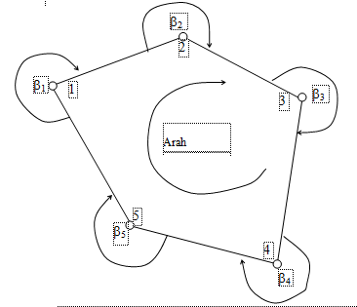
Bentuk Poligon Tertutup
Contoh poligon tertutup
Poligon Tertutup arah pengukuran 1
Poligon Tertutup arah pengukuran 2

Slide 16
Pada setiap pekerjaan poligon tertutup, penting diketahui arah pengukuran poligon.
Pada gambar arah poligon pengukuran 1, arah pengukuran poligon berlawanan dengan jarum jam. Konsekuensinya, sudut kanan (β) yang terbentuk adalah sudut dalam.
Sementara pada gambar arah poligon pengukuran 2 arah pengukuran poligon searah jarum jam sehingga sudut kanan (β) yang terbentuk adalah sudut luar.
Perlu diketahui bahwa sudut kanan adalah sudut yang terbentuk dari selisih arah bacaan muka dikurangi arah bacaan belakang (back sight atau reference object).
Bacaan ke back sight ini dapat diset nol, sembarang atau sebesar asimut yang diketahui.

Slide 17
Terkait gambar:
Ketika teodolit di titik 2, bacaan belakangnya adalah hasil bidikan ke titik 1 sedangkan bacaan mukanya adalah hasil bidikan ke titik 3. Ketika teodolit di titik 3, bacaan belakangnya adalah hasil bidikan ke titik 2 sedangkan bacaan mukanya adalah hasil bidikan ke titik 4. Begitu setertusnya hingga bacaan titik terakhir. Ketika teodolit di titik 1, bacaan belakangnya adalah hasil bidikan ke titik 5 sedangkan bacaan mukanya adalah hasil bidikan ke titik 2. Cara ini berlaku baik untuk posisi biasa maupun luar biasa.
1. Syarat Penutup Sudut
Secara geometri jumlah sudut dalam
Secara geometri jumlah sudut luar
n adalah jumlah titik sudut poligon

Slide 18
Contoh 1.
Jumlah sudut dalam
Jumlah sudut luar

Slide 19
Hasil keseluruhan ukuran sudut (Σβu) dapat dihitung penyimpangannya/kesalahannya yaitu selisih syarat penutup sudut dengan jumlah sudut ukuran.
Pada sudut dalam
Pada sudut luar
Keterangan
Karena berbagai penyebab, hasil ukuran sudut tidaklah tepat menghasilkan angka seperti syarat sudut di atas tetapi biasanya hanyalah mendekati angka itu. Besarnya penyimpangan bergantung pada ketelitian alat yang digunakan.

Slide 20
Contoh 2.
Diketahui jumlah sudut dalam hasil ukuran Σβu = 540⁰ 00’ 30”
Maka kesalahan penutup sudut adalah fβ = 540⁰ - 540⁰ 00’ 30”
= - 30”
Tanda negatif = bahwa hasil ukuran sudut > daripada yang seharusnya.
Besarnya koreksi sudut (kβ) =
-30” / 5 = -6”
Diketahui jumlah sudut luar hasil ukuran Σβu = 1259⁰ 59’ 10”
Maka kesalahan penutup sudut adalah fβ = 1260⁰ - 1259⁰ 59’ 10”
= +50”
Tanda positif = bahwa hasil ukuran sudut < daripada yang seharusnya.
Besarnya koreksi sudut (kβ) =
+50” / 5 = +10”

Slide 21
2. Toleransi Sudut
Penyimpangan hasil ukuran dinyatakan diterima ataukah tidak dengan cara membandingkannya terhadap toleransi.
Jika penyimpangannya lebih kecil atau sama dengan batas atas toleransi, ukuran sudut itu diterima namun jika penyimpangannya lebih besar dari batas atas toleransi, ukuran sudut itu ditolak.
Hitungan toleransi ukuran sudut mengikuti hukum kompensasi yaitu total kesalahan (acak) yang terjadi adalah ketelitian alat dikalikan dengan akar jumlah kejadiannya
Rumus:
Keterangan:
C : ketelitian alat, besarnya adalah separuh bacaan terkecil (least count) alat.
n : jumlah titik poligon
│.... │ : tanda harga mutlak
│fβ │ ≤ C√n ......................................................... (5)

Slide 22
Contoh 3.
Diketahui bacaan terkecil teodolit 30”. Apakah hasil ukuran pada contoh 2 di atas diterima?
C= ½ . 30” = 15”
Batas atas toleransi = 15”√5 = 33,5”
Pada poligon 1, | fβ| = | -15| = 15, diterima karena 15 kurang dari 33,5”. Artinya adalah pengukuran sudut telah terbebas dari kesalahan sistematis ataupun kesalahan kasar sehingga hitungan dapat dilanjutkan.
Pada poligon 2, | fβ| = 50, ditolak karena 50 lebih dari 33,5”. Artinya adalah kesalahan yang terjadi pada sudut belum terbebas dari kesalahan non acak. Oleh sebab itu, hitungan atau data ukuran dicek kembali. Bila perlu dilakukan pengukuran ulang.

Slide 23
3. Pengukuran Sudut Poligon
Pengukuran sudut dapat dilakukan dengan metoda seri rangkap. Jika teodolit didirikan di titik 2. Urutan pengukurannya sebagai berikut:
Setting teodolit di titik 2;
Posisikan teodolit posisi biasa, yaitu lingkaran vertikal ada di sebelah kiri pengamat
Bidik target referensi yaitu titik 1, dan set bacaan horisontal 000’0”;
Putar teodolit searah jarum jam, bidik titik target 3, baca dan catat bacaan horisontalnya;
Putar balik posisi teodolit menjadi
posisi luar biasa;
Bidik kembali target titik 3, dan baca
dan catat bacaan horisontalnya;
Putar teodolit berlawanan jarum
Jam, bidik titik target 1, baca dan
catat caan horisontalnya;

Slide 24
Satu rangkaian tahapan di atas dinamakan satu seri rangkap.
Jika dikehendaki dua seri rangkap, tahapan a dimulai lagi dengan seting bacaan horisontal 90⁰00’0”.
Jika dikehendaki tiga seri rangkap, urutan seting bacaan horisontal tahap a pada tiap seri adalah 0⁰0’0”, 60⁰00’0” dan 120⁰00’0”.
Secara umum, interval bacaan horisontal untuk setiap seri pada target referensi adalah 180⁰/s ; dalam hal ini s adalah jumlah seri yang dikehendaki.

Slide 25
Contoh 4.
Berikut hasil pengukuran sudut dua seri rangkap.
Urutan pekerjaan pengukuran dua seri rangkap seperti ditunjukkan pada arah panah 1 sampai dengan 6. Angka 0⁰00’0” adalah hasil seting bacaan horisontal sebagai awal seri pertama .
Seri pertama dimulai dengan panah 1 dan diakhiri dengan panah 3.
Seri kedua dimulai dengan panah 4 dan diakhiri dengan panah 6.
Angka 90⁰00’0” adalah hasil seting bacaan horisontal sebagai awal seri kedua. Selanjutnya dihitung sudut dari data ukuran bacaan horisontal tersebut. Hitungan tiap-tiap sudutnya:
Sudut biasa
150⁰33’20” - 0⁰00’0” =150 ⁰ 33’20”
330 ⁰ 33’30” -180 ⁰ 00’20” =150 ⁰ 33’10”
Sudut luar biasa
240 ⁰ 33’10”- 90 ⁰ 00’0”=150 ⁰ 33’10”
60 ⁰ 33’20”- 269 ⁰ 59’50” = -209 ⁰ 26’30” +[360 ⁰] =150 ⁰ 33’30”

Slide 26
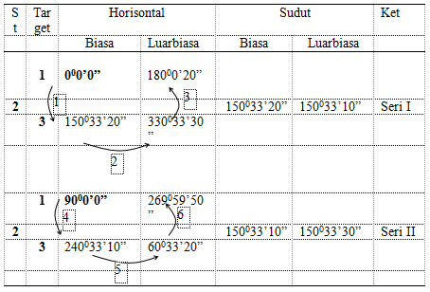
Sudut titik 2 adalah rata-rata dari keempat sudut tersebut,
β2 = (150⁰33’20” + 150 ⁰ 33’10” + 150 ⁰ 33’10” +150 ⁰ 33’30”): 4
=150 ⁰ 33’17,5”
Tabel. Data ukuran poligon

Slide 27
4. Analisis Data Ukuran Sudut
Analisa data ukuran poligon dilakukan pada saat pengukuran dilaksanakan, di antaranya adalah analisis data ukuran sudut, dengan maksud untuk menghindari kesalahan kasar dapat dilakukan dengan cara :
Membandingkan bacaan arah biasa dan luar biasa. Kesalahan ini diakibatkan kesalahan kolimasi. Dalam hal ini, jika tanpa kesalahan besarnya arah luar biasa (LB), yaitu A LB = AB±180⁰ . Tetapi karena ada kesalahan pengukuran, maka besarnya arah luar biasa hanya akan mendekati arah biasa ditambah 180⁰.

Slide 28
Contoh 5.
Selisih bacaan arah biasa dan luar biasa pada contoh 4 sebagai berikut :
Untuk menilai apakah data ukuran itu diterima ataukah tidak yaitu dengan dibandingkan ketelitian teodolit dengan kesalahan kolimasi horisontal.
Kesalahan kolimasi dihitung sebagai separuh dari selisih B-LB.
Pada Wild T-2 yang ketelitiannya 1”, kesalahan kolimasi yang kurang dari 30” masih dapat diterima (dalam hal ini selisih bacaan B-LB kurang 01’). Dengan asumsi ini, perbedaan B-LB dapat diterima jika masih kurang dari 60 kali ketelitian alatnya.
Jika teodolit yang dipergunakan di atas memiliki ketelitian 5”, toleransi yang diperbolehkan adalah 5”x 60 = 300”= 5’.

Slide 29
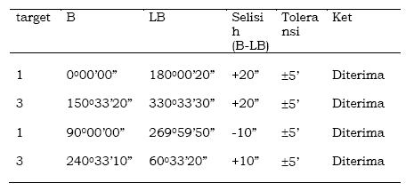
Tabel. Analisis Bacaan Horizontal poligon

Slide 30
Jika terdapat bacaan arah yang melebihi batas toleransi, bacaan itu disingkirkan atau dilakukan pengukuran ulang. Bisa jadi, kesalahan itu akibat kesalahan kolimasi alat sehingga penanganannya dengan terlebih dahulu mengoreksi alat tersebut dengan prosedur pengoreksian yang benar.
Cara selanjutnya adalah membandingkan sudut biasa dan luar biasa. Sudut kanan yang dihasilkan pada contoh 4 dapat dianalisa sebagai berikut,
Jika bacaan terkecil teodolitnya 10”, ketelitian alat dihitung sebagai separuh dari bacaan terkecil, yang berarti 5”. Toleransi dapat dihitung sebesar tiga kali ketelitian alat, dalam contoh ini adalah ± 15”. Pada contoh di atas, selisih sudut B-LB adalah hanya 5” sedangkan toleransinya ± 15”, maka hasil ukuran diterima. selisih sudut B-LB melebihi batas toleransi pengukuran ditolak dan dilakukan pengukuran ulang.

Slide 31
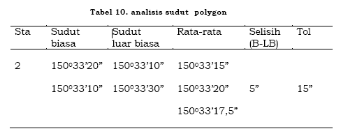
Tabel. Analisis Sudut poligon

Slide 32
Pengukuran Poligon terbuka
Poligon terbuka terikat sempurna
Prinsip pengukuran poligon terbuka sama dengan poligon tertutup, diukur sudut dan jarak, bila perlu asimut kecuali pada poligon terbuka terikat sempurna karena pada poligon ini asimut / sudut jurusan dapat dihitung dari dua titik yang telah diketahui koordinatnya.
Pengukuran sudut bisa dilakukan dengan cara seri rangkap, sudut tiap-tiap titik poligon dihitung dan dirata-ratakan.
Demikian juga jaraknya dilakukan pengukuran secara pergi-pulang dan hasilnya diratakan. Data rata-rata inilah yang nantinya digunakan untuk penghitungan.

Slide 33
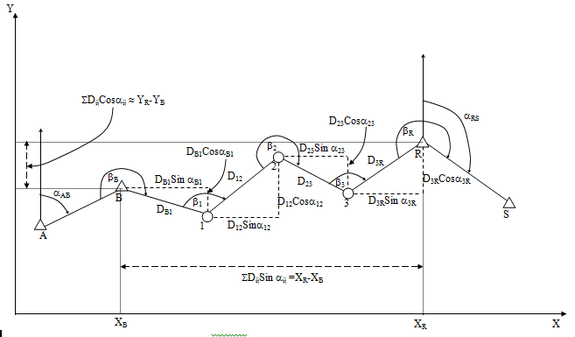
Perhitungan Poligon terbuka
Ukuran Jarak dan Sudut

Slide 34
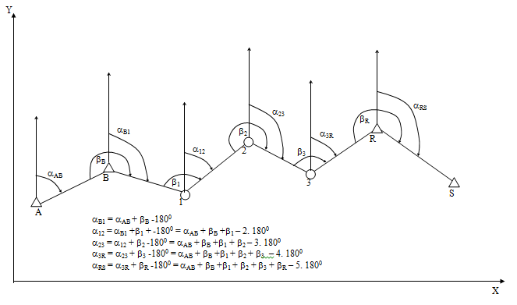
Hitungan Asimut

Slide 35
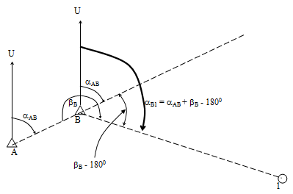
Asimut dari Ukuran Sudut

Slide 36
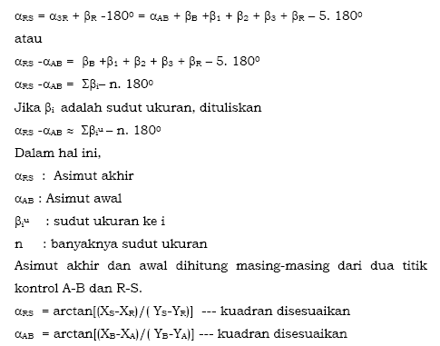

Slide 37
Jika berada di kuadran 2 dan 3, hasilnya ditambahkan 180⁰. Jika dikuadran 1 dibiarkan. Jika dikuadran 4, hasilnya ditambahkan 360⁰.
Selisih asimut akhir terhadap asimut awal adalah
jumlah sudut kanan ukuran - banyaknya sudut ukuran x 180⁰.
Adakalanya hasil hitungan negatif, untuk menghindarinya ruas kanan atau ruas kiri yang negatif ditambahkan 360⁰.
Selisih antara ruas kiri dan kanan itu dinamakan kesalahan penutup sudut (kβ).
Besarnya nilai kesalahan penutup sudut tidak boleh lebih dari toleransi yang ditetapkan.

Slide 38
Besarnya toleransi ditetapkan berdasarkan spesifikasi teknis pekerjaan yang dilakukan. Biasanya ditetapkan dengan,
T= k√n,
T : Toleransi
|fβ| ≤ T : ukuran sudut diterima
|fβ| > T : ukuran sudut ditolak
Keterangan:
k: ketelitian teodolit yang digunakan
n: jumlah ukuran sudut

Slide 39
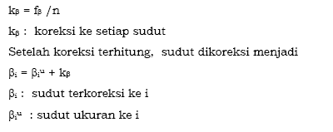
Jika ukuran diterima, koreksian sudut ukuran dilakukan dengan membagi rata kesalahan penutup sudut dan menambahkannya ke setiap sudut ukuran. Nilainya bisa negatif atau positif bergantung pada tanda kesalahan penutup sudutnya.

Slide 40
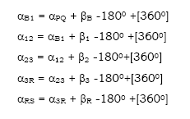
Tahap selanjutnya, menghitung asimut dengan menggunakan sudut kanan (β) terkoreksi.
Setelah asimut masing-masing sisi poligon terhitung, dihitung besarnya latitude dan departure

Slide 41
Latitude : garis hasil proyeksi ortografis pada sumbu utara-selatan (Y) suatu survei. Pada koordinat salib sumbu kartesian, besarnya latitude suatu garis diperoleh dengan cara:
panjang garis x cos sudut jurusan (asimut)
Departure : garis hasil proyeksi ortografis pada sumbu timur-barat (X) suatu survei. Pada koordinat salib sumbu kartesian, besarnya departure suatu garis diperoleh dengan cara:
panjang garis x sin sudut jurusannya (asimut)
Dasar dari pengecekan dan perataan poligon dengan latitude dan departure yaitu bahwa secara aljabar, pada poligon tertutup, jumlah latitude dan departure masing-masing adalah nol.
Karena adanya kesalahan pengukuran, baik jumlah latitude maupun departure tidaklah nol, kesalahan ini merupakan kesalahan penutup linear.

Slide 42
Perataan Poligon
Jika kesalahan penutup linear > toleransi, dilakukan pengulangan pengukuran sudut, atau jarak.
Jika kesalahan penutup linear < toleransi, selanjutnya dilakukan perataan yaitu dengan mendistribusikan kesalahan penutup itu. Metoda perataan ada berbagai macam, antara lain:
(1) metoda sembarang,
(2) metoda crandall,
(3) metoda kuadrat terkecil
(4) metoda transit
(5) metoda kompas.

Slide 43
TERIMA KASIH

